Slide 1
AAH

Slide 3
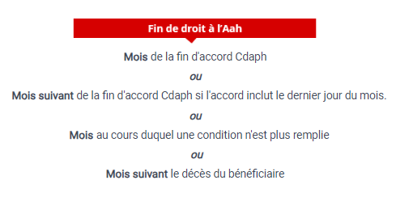

Slide 5
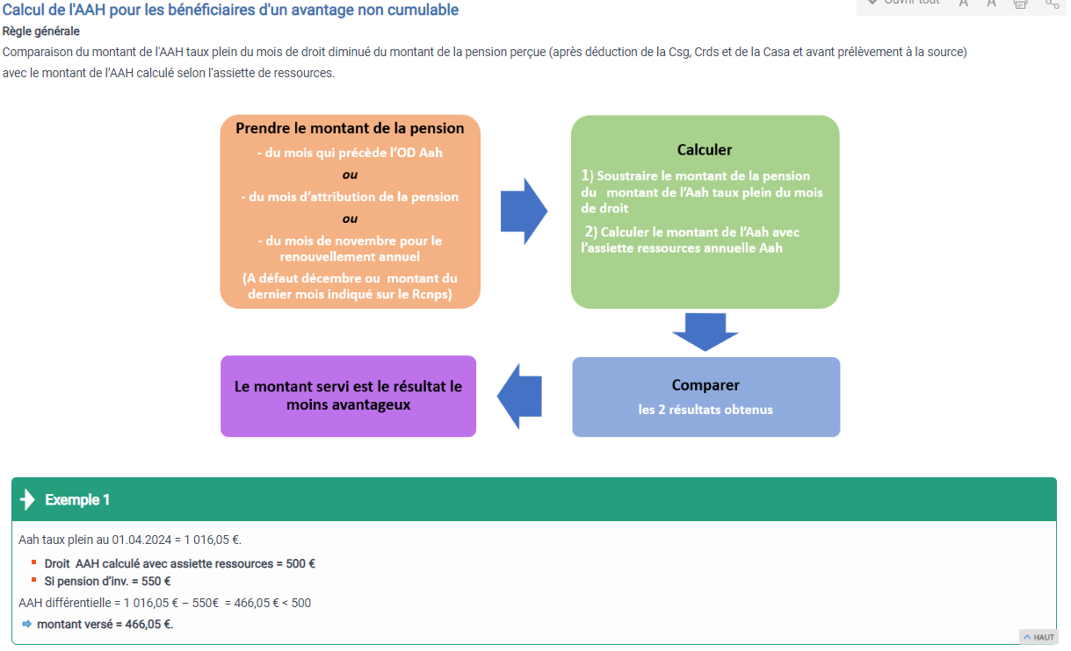

Slide 6
Questions diverses
Réduction AAH : certaines situations comme les hospitalisations, l’incarcération et placements doivent être vues par la CAF.
Délais de traitements : https://www.caf.fr/allocataires/caf-de-la-charente/indicateurs-de-qualite-de-service

